Slide 1
Исследование алгоритма Виолы-Джонса
Санкт-Петербургский политехнический университет Петра Великого
Институт компьютерных наук и технологий
Кафедра «Измерительные информационные технологии»
10.03.01 Информационная безопасность
Выпускная квалификационная работа
на соискание степени бакалавра
Студент гр. 43505/2 Сидоренко Е.В.
Руководитель: д.т.н., проф. Малыхина Г.Ф.
Санкт-Петербург
2017 г.

Slide 2
Цели и задачи
Цели:
Реализовать алгоритм детектирования Виолы-Джонса
Выполнить модификацию алгоритма с использованием различных алгоритмов классификации
Провести сравнение результатов тестирования
Задачи:
Провести анализ алгоритма Виолы-Джонса
Реализовать каждый этап алгоритма с использованием пакета MATLAB
Построить графики качества детектирования
Получить оценку точности классификации
Получить ошибки первого и второго рода

Slide 3
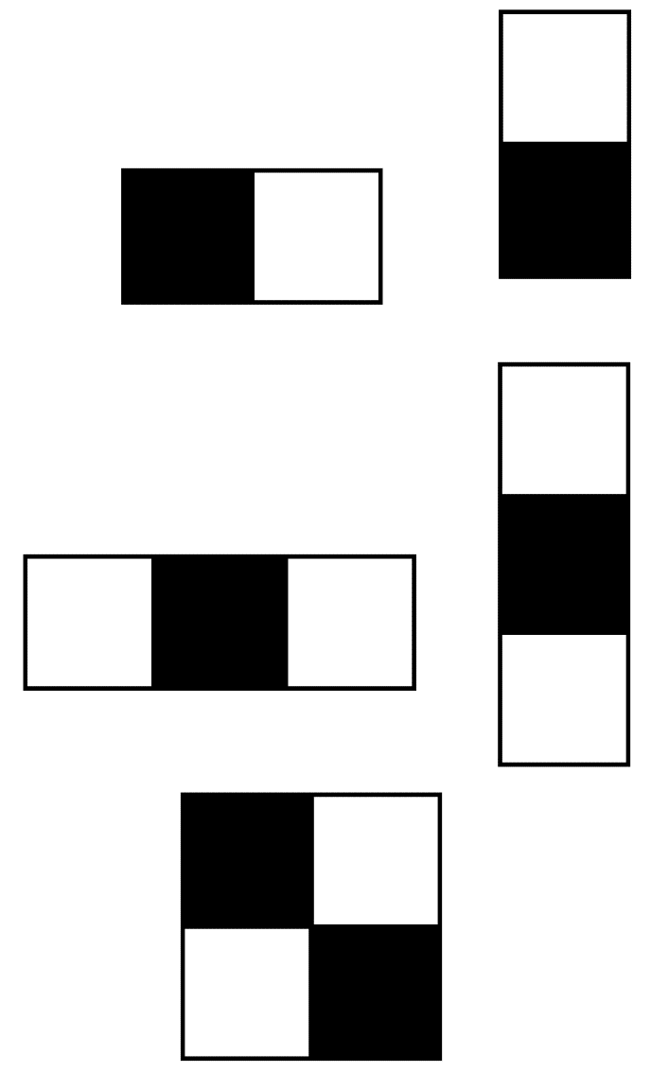
Признаки Хаара
Признак Хаара – численное значение, характеризующееся разностью суммы пикселей между черной и белой областями.¹

Slide 4
Характеристики
Характеристики признака
Форма
Размер
Положение
Для изображения 24x24 получается 162336 признака

Slide 5
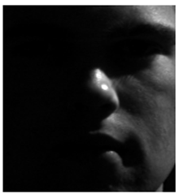
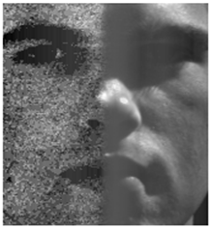
Нормализация
Входное изображение
Сжать до размера 24x24
Перевести в серый формат
Нормализовать
Выходное изображение

Slide 6
Сложность вычисления
Основные проблемы вычисления признаков
Большое количество признаков
Время вычисления признаков
Неоптимальный алгоритм
Время вычисления всех признаков ~ 35 секунд

Slide 7
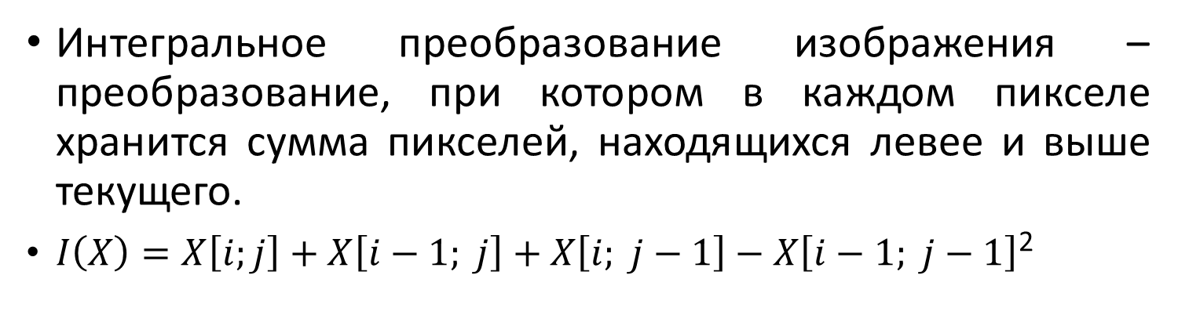
Интегральное изображение
Интегральное преобразование изображения – преобразование, при котором в каждом пикселе хранится сумма пикселей, находящихся левее и выше текущего.
$I\left(X\right)=X\left[i;j\right]+X\left[i−1; j\right]+X\left[i; j−1\right]−X\left[i−1; j−1\right]$²

Slide 8
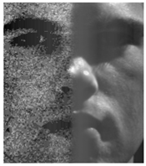
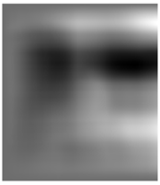
Преобразование
Входное изображение
Интегральное преобразование
Выходное изображение

Slide 9
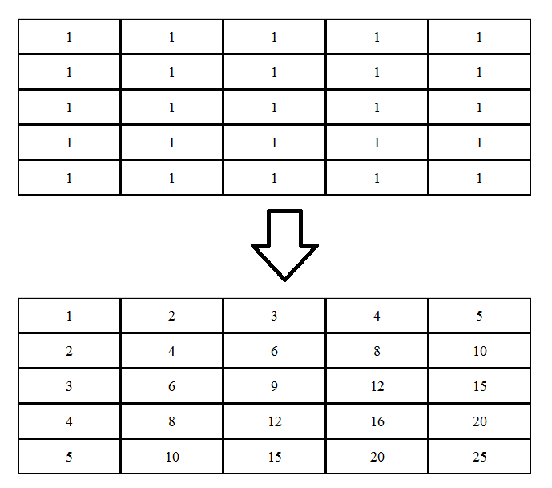
Пример (1)

Slide 10
Пример (2)
$$S=D+A−C−B→S=25+4−10−10=9$$

Slide 11
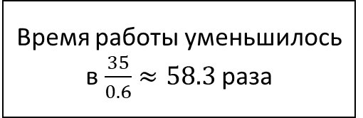
Скорость вычисления
Преимущества
Удобность
Время работы
Время работы уменьшилось в $\frac{35}{0.6}≈58.3$ раза

Slide 12
AdaBoost
AdaBoost - алгоритм машинного обучения, предложенный Йоавом Фройндом и Робертом Шапайром
Является алгоритмом адаптивного бустинга, т.е. каждый следующий классификатор строится по объектам, которые плохо классифицируются предыдущими классификаторами³

Slide 13
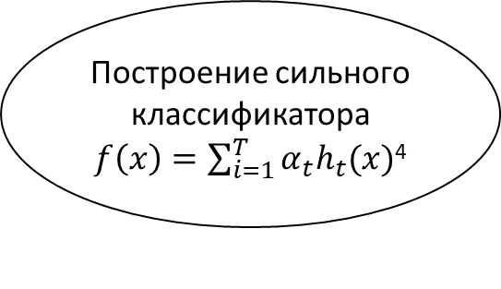
Концепция
Основная концепция
Пере взвешивание весов неправильно классифицированных элементов выборки
Каждый слабый классификатор работает лучше чем случайное угадывание
Построение сильного классификатора $f\left(x\right)=\sum_{i=1}^{T}{α_{t}h_{t}(x)}$⁴

Slide 14
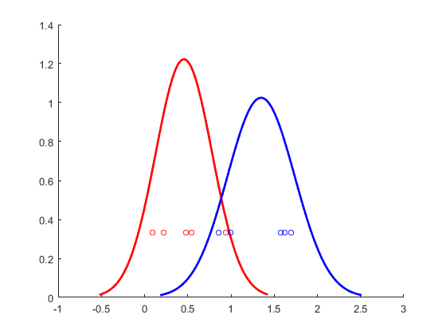
Задача дискриминантного анализа

Slide 15
Входные и выходные данные
Вход
AdaBoost
Выход
Обучающая выборка
Вектор классификации
Сильный классификатор
Обучающая выборка | 0.5 | 0.3 | 0.6 | 1.1 | 0.4 | 1.5 | 0.9 | 1.8 | 1.1 | 0.7 | 0.1
Вектор классификации | 1 | 1 | 1 | -1 | 1 | -1 | 1 | -1 | -1 | 1 | 1

Slide 16
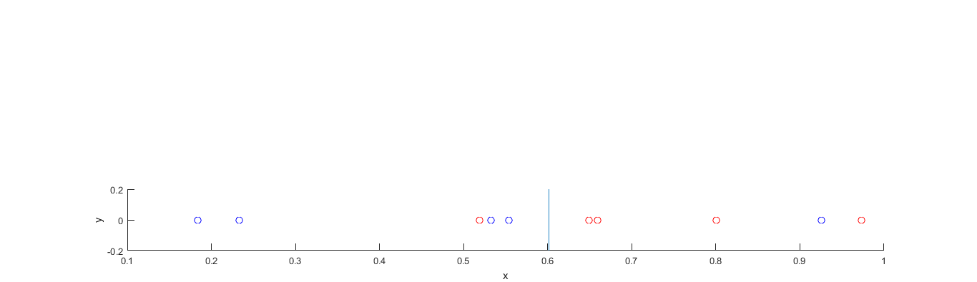
Бинарное дерево

Slide 17
Преимущества и недостатки
AdaBoost
Преимущества
Недостатки
Хорошая обучающая способность
Улучшает точность классификации
Используется в различных областях
Прост в реализации
Не склонен к переобучению
Большой объем обучающих выборок
Большое количество итераций

Slide 18
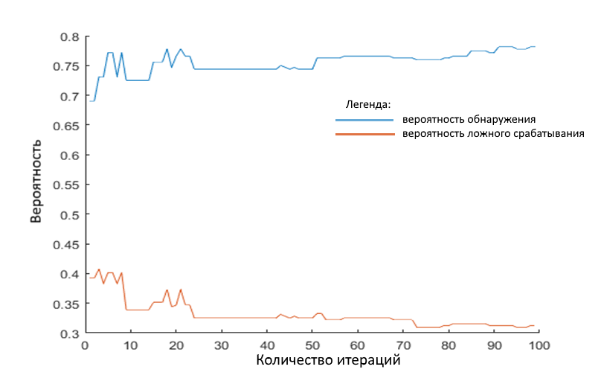
Тестирование

Slide 19
Сравнение алгоритмов
 |  | Позитивных образцов | Негативных образцов
Размер тренировочной выборки |  | 320 | 640
Размер тестовой выборки |  | 80 | 160
AdaBoost | Правильно классифицировано | 75 | 152
Coarse Gaussian |  | 67 | 156
 |  | 68 | 154
Quadratic Discriminant

Slide 20
Ошибки первого и второго рода
Алгоритм | Ошибка первого рода (ложное срабатывание) | Ошибка второго рода (пропуск события)
AdaBoost | 0.033 | 0.021
Coarse Gaussian | 0.016 | 0.054
Quadratic Discriminant | 0.025 | 0.050

Slide 21
Что планируется реализовать
Удобный API для добавления любых объектов в качестве тренировочной выборки
Генерация множества изображений объекта, находящегося под разными углами, из нескольких изображений образца
GUI для удобного использования
Расширение признаков Хаара для улучшения точности детектирования

Slide 22
Заключение
Реализован алгоритм детектирования Виолы-Джонса
Был модифицирован алгоритм детектирования путем изменения алгоритма классификации
Получены графики зависимости качества детектирования от количества итераций алгоритма AdaBoost
Произведено сравнение алгоритмов классификации
Вычислены ошибки первого и второго рода

Slide 23
Публикации
Сидоренко Е.В. Анализ алгоритма Виолы-Джонса и аналитическое сравнение различных видов его модификаций. Информатика и кибернетика (ComCon–2017): сборник докладов студенческой научной конференции Института компьютерных наук и технологий. 3–8 апреля 2017 года. – СПб.: Изд-во Политехн. ун-та, 2017

